Slide 1

제251회 아산시의회 임시회 제1차 본회의
2024년 8월 23일(금) 10:00
5분발언
□ 김희영 의원
- 아산시의 성장은 농촌공동체 활성화에서 시작

Slide 2
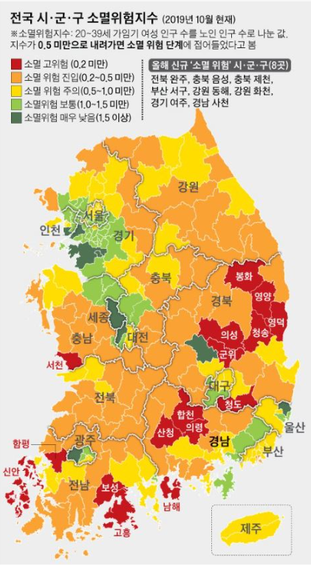
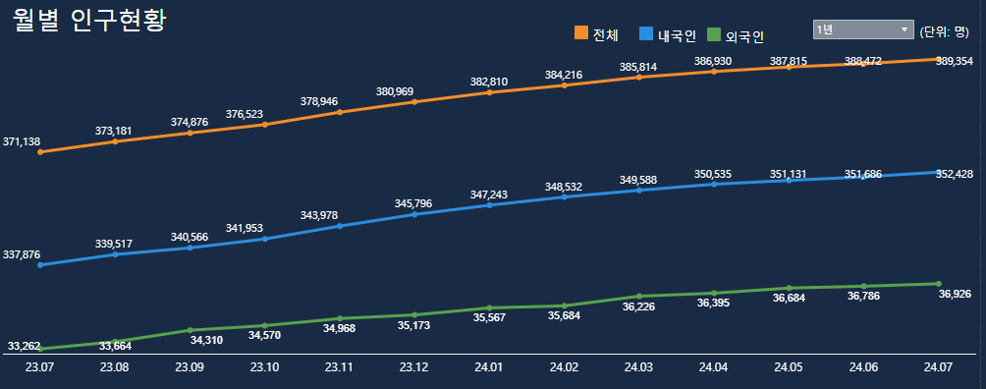
제243회 아산시의회 임시회 제1차 본회의
2023년 6월 12일(월) 10:00
아산

Slide 3
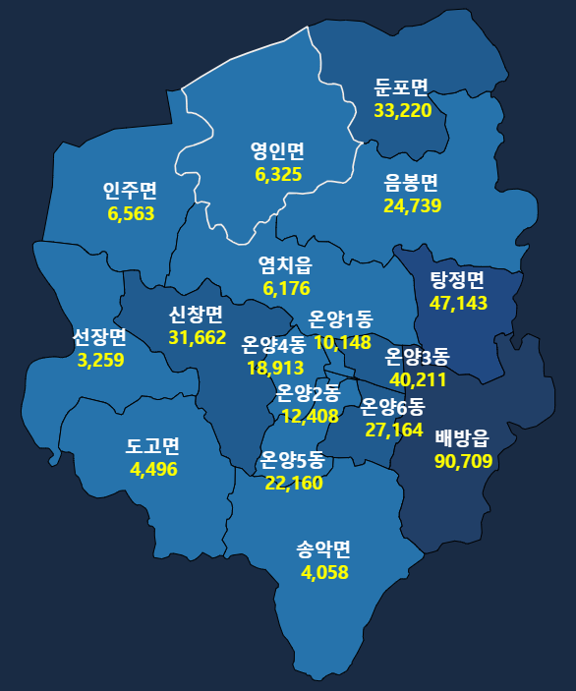
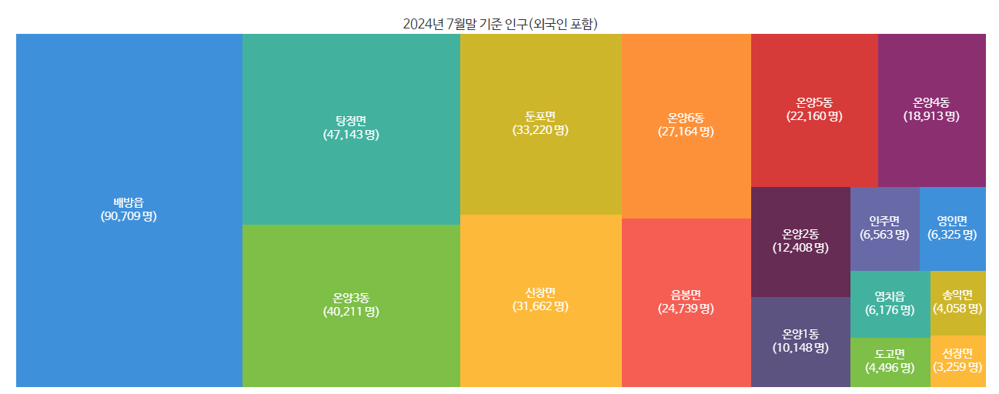
제243회 아산시의회 임시회 제1차 본회의
2023년 6월 12일(월) 10:00

Slide 4
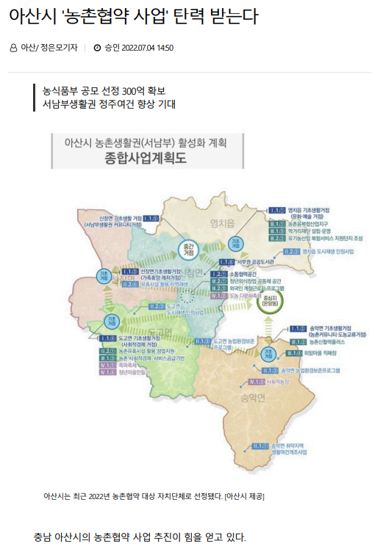
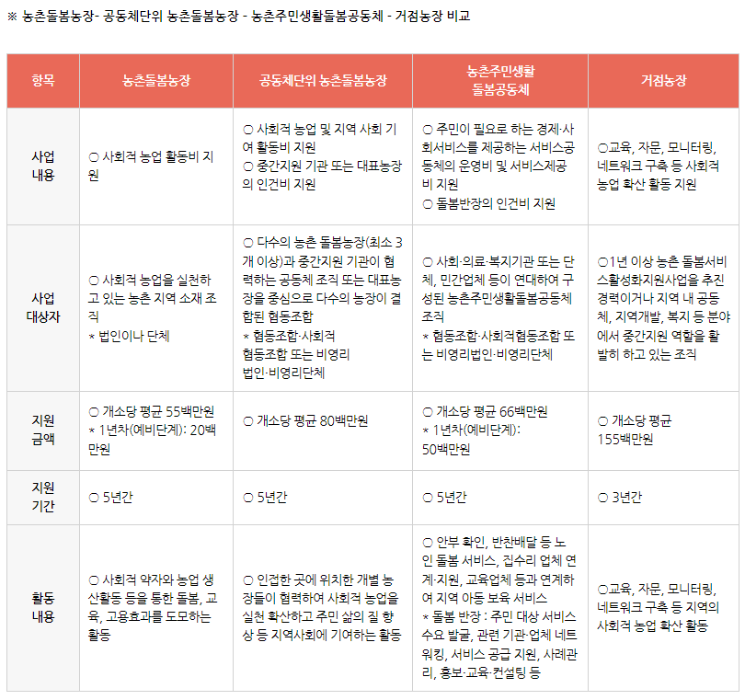
제243회 아산시의회 임시회 제1차 본회의
2023년 6월 12일(월) 10:00

Slide 5
농촌 돌봄사업
공동체 강화
경제적 자립
지역자원 활용
인구유입 촉진
제243회 아산시의회 임시회 제1차 본회의
2023년 6월 12일(월) 10:00

Slide 6
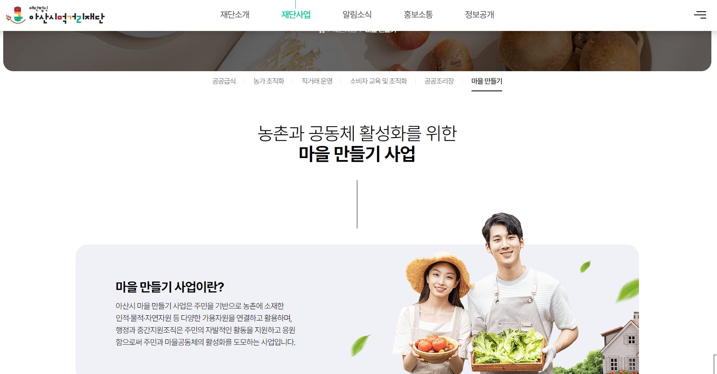
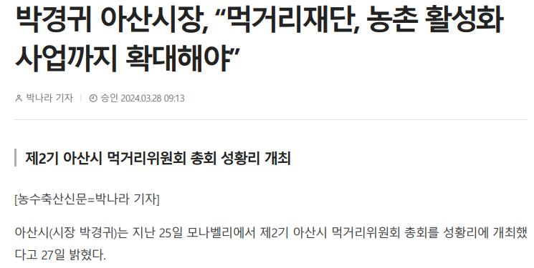
제243회 아산시의회 임시회 제1차 본회의
2023년 6월 12일(월) 10:00

Slide 7

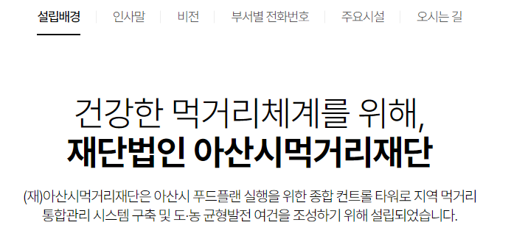
제243회 아산시의회 임시회 제1차 본회의
2023년 6월 12일(월) 10:00
농촌 활성화 관련사업
업무 재정립 필요

Slide 8
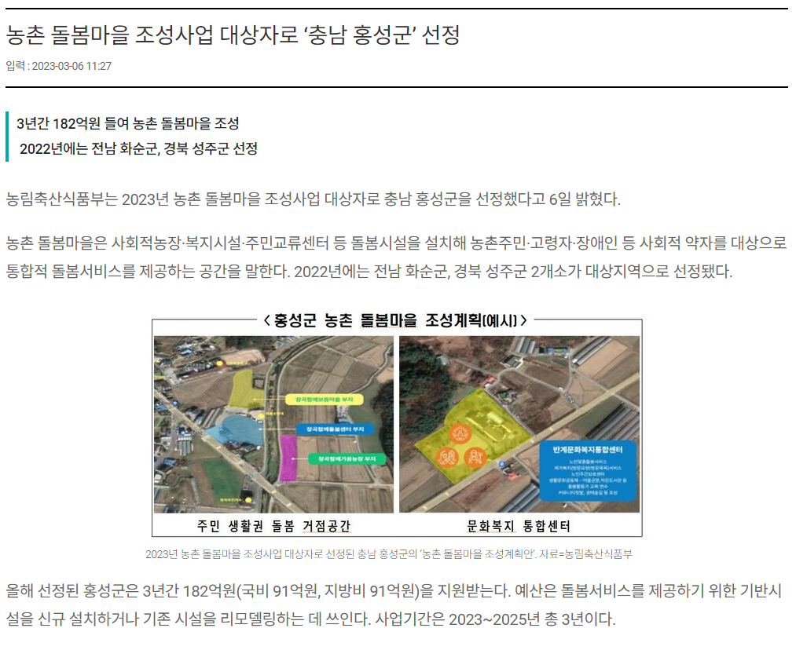
제243회 아산시의회 임시회 제1차 본회의
2023년 6월 12일(월) 10:00
농촌 돌봄마을 조성사업
시행 요구

Slide 9
제251회 아산시의회 임시회 제1차 본회의
2024년 8월 23일(금) 10:00
5분발언
경청해 주셔서
감사합니다.

